Slide 1
XXVIII Congresso dos Tribunais de Contas do Brasil
Painel 4
Visão do Banco Mundial
Recife, Dezembro 1-4, 2015
Susana Amaral
Especialista Senior em Gerenciamento Financeiro Mobilização e Gestão de Recursos Públicos
Grupo de Prática Global de Governança

Slide 2
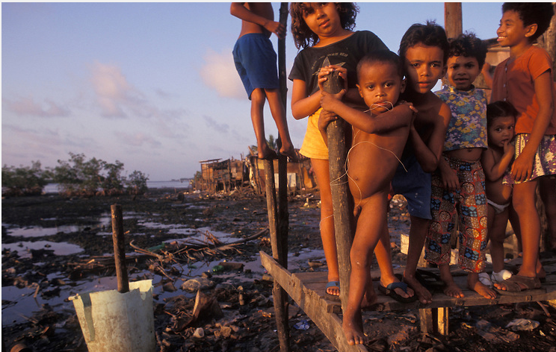
O mundo em 2030:
Diminuir a pobreza extrema para menos de 3% da população vivendo com menos de US$1,25 por dia
Estimular a Prosperidade Compartilhada com os 40% mais pobres
LENDING
ASA
Active Projects or
84
300+ products in knowledge Program
$3.87 B
More than 150 active projects in other GPs are over 20% dedicated to Governance Components
FIDUCIARY
“Injustiça em qualquer lugar é uma ameaça à justiça em todo lugar” – M.L King

Slide 3
O que temos feito para atingir esses objetivos?
Utilizar sistemas nacionais públicos
Normas, leis, regulamentos
Sistemas de Administração Financeira
Instituições Superiores de Fiscalização
LENDING
ASA
Active Projects or
84
300+ products in knowledge Program
$3.87 B
More than 150 active projects in other GPs are over 20% dedicated to Governance Components
FIDUCIARY
Governance Practice Staff provide fiduciary support to over 2,600 projects in the World Bank Portfolio

Slide 4
Auditando projetos Banco Mundial:
as
Avaliação dos Tribunais de Contas
SAI-PMF
MMD-QATC
LENDING
ASA
Active Projects or
84
300+ products in knowledge Program
$3.87 B
More than 150 active projects in other GPs are over 20% dedicated to Governance Components
FIDUCIARY
Governance Practice Staff provide fiduciary support to over 2,600 projects in the World Bank Portfolio

Slide 5
Breve comparação das duas metodologias
O MMD-QATC em relação ao SAI-PMF
LENDING
ASA
75% adere integralmente
5% adere parcialmente
5% não é aplicável
15% omissos.
Active Projects or
84
300+ products in knowledge Program
$
More than 150 active projects in other GPs are over 20% dedicated to Governance Components
Y
Governance Practice Staff provide fiduciary support to over 2,600 projects in the World Bank Portfolio

Slide 6
Informações adicionais
ASA
Avaliação sobre o indicador de auditoria financeira
Avaliação de Gestão de Ativos
Importância dos provedores/doadores internacionais para o fortalecimento da instituição, incluindo lições aprendidas.
Participaç!ao de diferentes setores da sociedade civil, incluindo a academia.
LENDING
Active Projects or
84
300+ products in knowledge Program
$3.87 B
More than 150 active projects in other GPs are over 20% dedicated to Governance Components
FIDUCIARY
Governance Practice Staff provide fiduciary support to over 2,600 projects in the World Bank Portfolio

Slide 7
Importância e O que temos feito
Plano de ação
Treinamentos
Inclusão componente assistênca Técnica em projetos investimentos estaduais
LENDING
ASA
Active Projects or
84
300+ products in knowledge Program
$3.87 B
More than 150 active projects in other GPs are over 20% dedicated to Governance Components
FIDUCIARY
Governance Practice Staff provide fiduciary support to over 2,600 projects in the World Bank Portfolio

Slide 8
Vantagens Auditar Projetos Banco Mundial
Melhoria gestão de programas, diminuição e prevenção de erros em todo o processo de execução orçamentária, entre tantos outros.
Contratar consultores para estudos, implantação de sistemas, treinamento de auditores internos, Compras de alguns bens.
NDING
More than 150 active projects in other GPs are over 20% dedicated to Governance Components
FIDUCIARY

Slide 9
“NÃO AGIMOS CORRETAMENTE PORQUE TEMOS VIRTUDES OU EXCELÊNCIA, MAS OBTEMOS ISSO AO AGIRMOS CORRETAMENTE” - Aristóteles
LENDING
ASA
Active Projects or
84
300+ products in knowledge Program
$3.87 B
More than 150 active projects in other GPs are over 20% dedicated to Governance Components
FIDUCIARY
Governance Practice Staff provide fiduciary support to over 2,600 projects in the World Bank Portfolio

Slide 10
MUITO OBRIGADA
LENDING
ASA
Active Projects or
84
300+ products in knowledge Program
$3.87 B
More than 150 active projects in other GPs are over 20% dedicated to Governance Components
FIDUCIARY
Governance Practice Staff provide fiduciary support to over 2,600 projects in the World Bank Portfolio

